Slide 1
КГБ СКОУ СКШИ 8 вида 11 Формирование здорового образа жизни
Метелина Татьяна Николаевна
2013 г.

Slide 2
Формирование ЗОЖ
«Забота о человеческом здоровье, тем более о здоровье ребенка-это не просто комплекс санитарно-гигиенических норм и правил, не свод требований к режиму, питанию, труду и отдыху. Это, прежде всего, забота о гармонической полноте всех физических и духовных сил, и венцом этой гармонии является радость творчества.»В.Л.Сухомлинский.

Slide 3
Ребенок-барометр, реагирующий на любые изменения, происходящие во взрослой жизни, и, конечно же, ему приходиться сталкиваться с проблемами, решение которых не всегда по силам даже взрослым.

Slide 4
Вопрос о создании щадящих здоровье технологий обучения встал в связи с тем, что в последние годы на фоне интенсификации школьного образования, повышения требований к детям отмечается нарастающее ухудшение их здоровья.

Slide 5
Условия питания населения, иодная и фтористая недостаточность, климактографические факторы(перемены температуры, влажности, атмосферного давления, процент неблагоприятных зимних и летних погод) воздействуют на уровень здоровья детей.

Slide 6
Фундамент здоровья закладывается в детстве, и это зависит не только от медиков.
Здоровье человека зависит:
-на 50% от образа жизни;
-на 25% от окружающей среды;
-на 15% от наследственной программы;
-на 10% от возможностей медицины.
(данные исследований ВОЗ)

Slide 7
Стержневым понятием концепции формирования здорового образа жизни является понятие «единого целого», т.е. здоровье следует понимать как нечто целое, состоящее из взаимосвязанных частей.

Slide 8
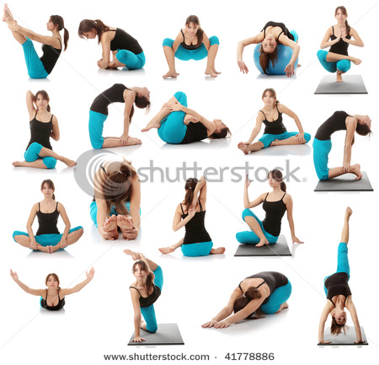
Основные аспекты здоровья:
-физиологический,
-эмоциональный,
-интеллектуальный,
-социальный,
-личностный,
-духовный аспект объединяет их в единое целое-здоровье.

Slide 9
Одной из главных целей педагогического коллектива нашей школы является формирование и развитие здоровьесберегающей образовательной среды, в которой школьник ведет здоровый образ жизни. Здоровьесберегающая среда предполагает реальную возможность каждому ученику получить образование, адекватное его способностям, склонностям, возможностям, потребностям и интересам.

Slide 10
Среди здоровьесберегающих технологий выделяют группы:
1.Медико-гигиенические технологии;
2.Физкультурно-оздоровительные технологии;
3.Экологически здоровьесберегающие;
4.Технологии ОБЖ;
5.Образовательные технологии.

Slide 12
Анализ заболеваемости

Slide 14
Анализ результатов медосмотра

Slide 15
Распределение по группам здоровья

Slide 17
Внедрение здоровьесберегающих технологий в учебно-воспитательный процесс способствует становлению и развитию психически, соматически, физически нравственно здоровой личности, с учетом особенности наших учащихся, а также специфики нашего учебного заведения.

Slide 18
Дружно, смело, с оптимизмом за здоровый образ жизни !!!

